Slide 1
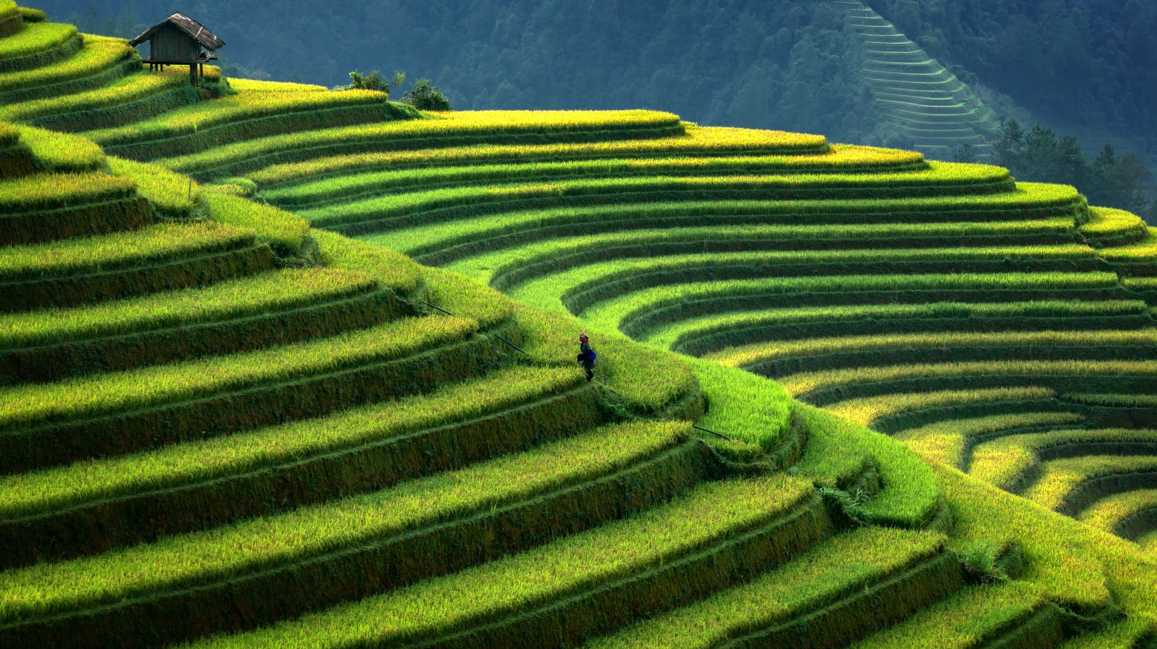
Glagoli po predmetu radnje

Slide 2
Kako dijelimo glagole?
Po značenju: glagoli radnje, glagoli stanja i glagoli zbivanja.
Po vidu: svršeni i nesvršeni.
Po predmetu radnje: prijelazni, neprijelazni, povratni.

Slide 3
SELFIE, SEBIĆ, SAMOSLIK…
Pročitajmo tekst u udžbeniku na stranici 46.
Što mislite o selfijima?
Kada ljudi najčešće rade selfije?
Zbog čega ljudi rade selfije?
Koji su još nazivi za selfi, a koji je dobio nagradu za najbolju riječ?
Na koji način su ljudi radili sefije u 15.st.?
Poznajete li neke slikare koji su radili autoportrete?

Slide 4
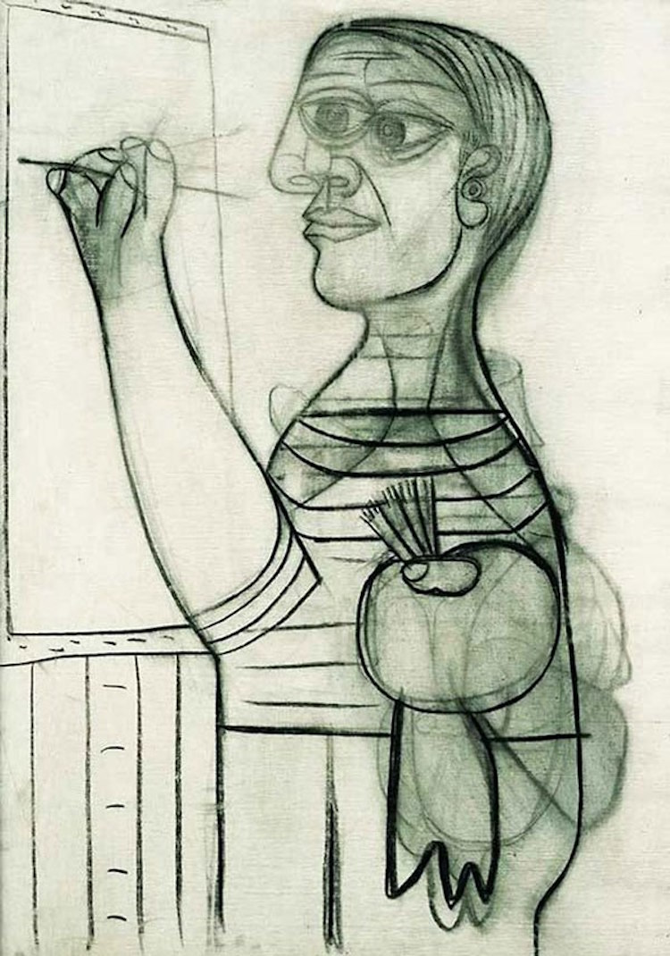
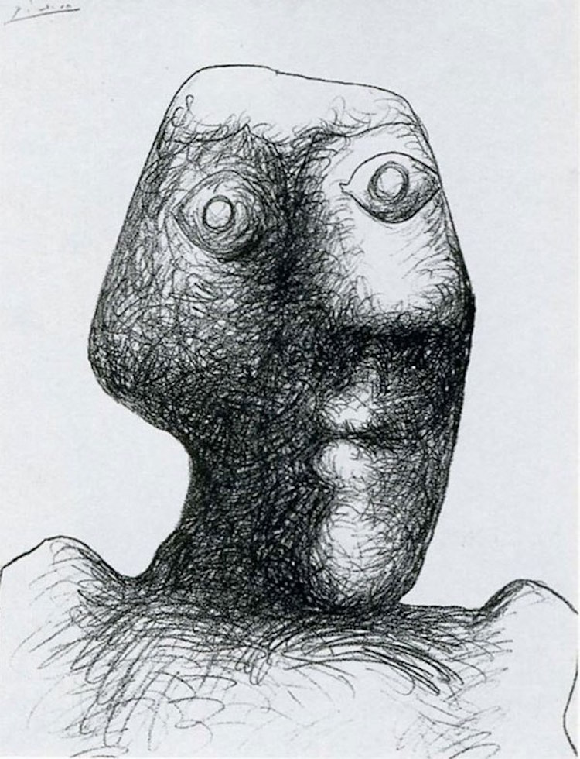
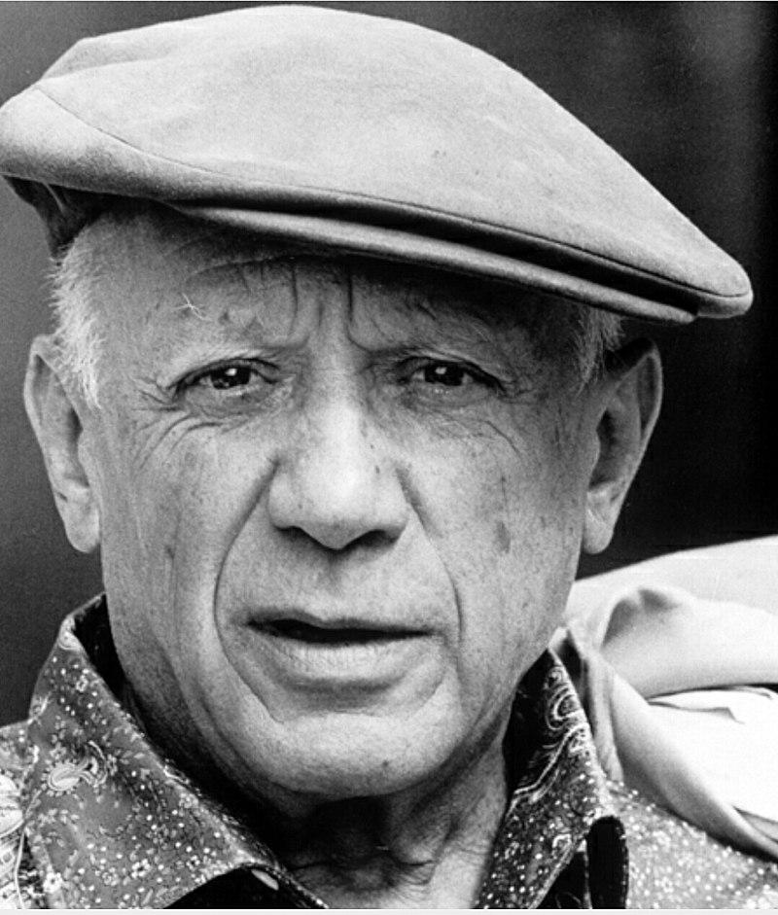
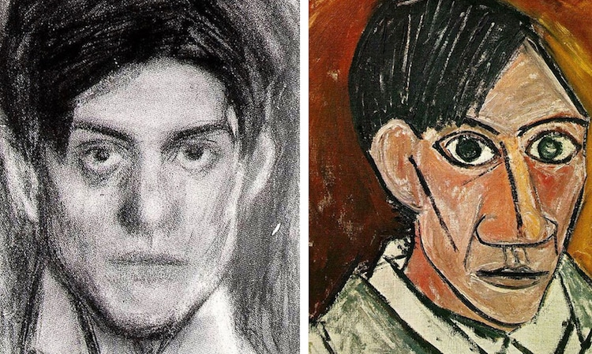
PABLO PICASSO – autoportreti, dobna refleksija

Slide 5
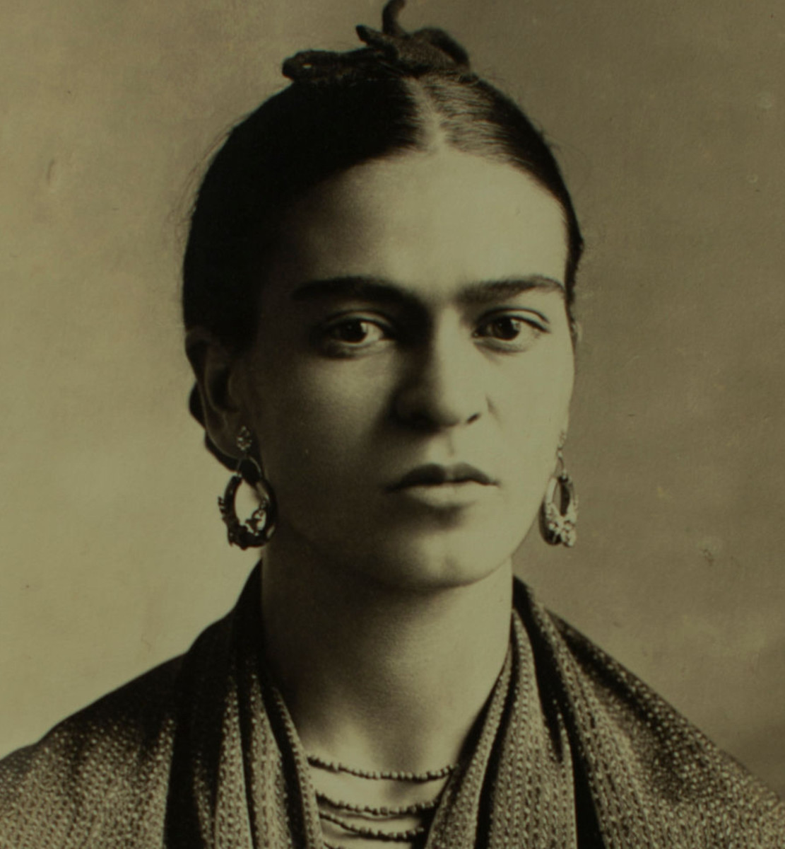
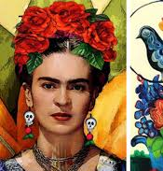
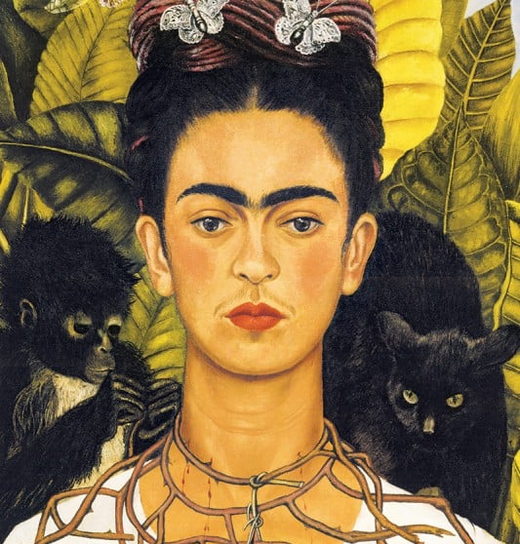
FRIDA KHALO- meksička slikarica, velika obožavateljica „slike svoje”

Slide 6
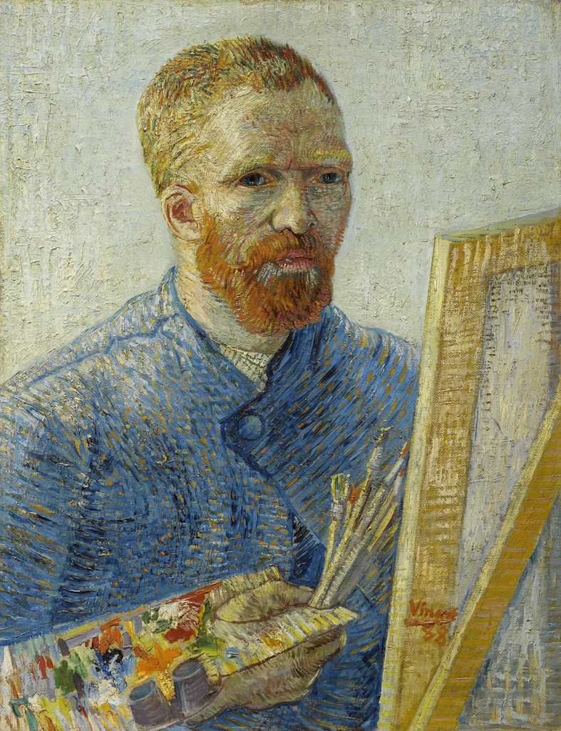
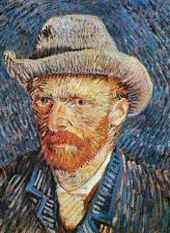
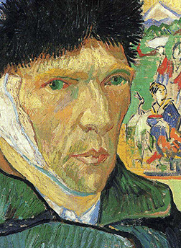
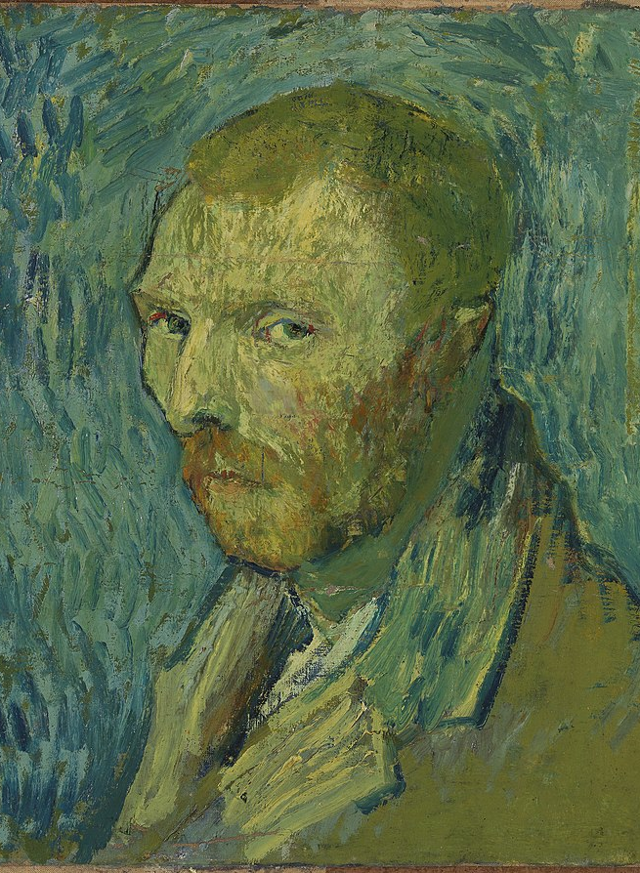
VINCENT VAN GOGH – nizozemski genije, klasičan primjer neshvaćenog umjetnika…

Slide 7
Prepiši u bilježnicu nekoliko rečenica u kojima zapažaš imenice u akuzativu.
Časopis Hrvatski jezik održao je natječaj za najbolju hrvatsku riječ za selfi.
Proučivši prijedloge, redakcija je najboljom ocijenila riječ „sebić”.
I naši su predci izrađivali selfije na načine koji su im bili dostupni.
Slikanje vlastitih portreta ušlo je u modu u 15. stoljeću…

Slide 8
Promotri predikate u sljedećim rečenicama.
List Hrvatski jezik održao je natječaj.
Tko je vršitelj radnje?
LIST
Na koju riječ prelazi radnja?
NATJEČAJ
U kojem je padežu riječ koja izriče predmet radnje?
AKUZATIVU

Slide 9
I naši predci su izrađivali selfije.
Tko je vršitelj radnje?
PREDCI
Na koju imenicu radnja prelazi?
SELFIJE
U kojem je padežu imenica koja izriče predmet radnje?
AKUZATIVU

Slide 10
1. PRIJELAZNI GLAGOLI
Oni kojima radnja prelazi na predmet radnje.
Imaju uvijek uza sebe imenicu u akuzativu bez prijedloga.
Čitali smo zanimljivu knjigu.
Željka je posjetila majku.
Nije htio napisati zadaću.
Uspješno su prešli rijeku.

Slide 11
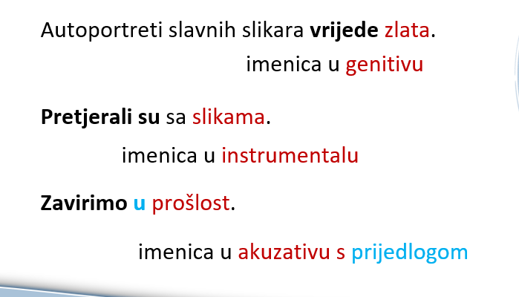
2. NEPRIJELAZNI GLAGOLI
Oni koji uza sebe nemaju imenicu u akuzativu bez prijedloga. Ona se nalazi ili u akuzativu s prijedlogom ili u svim ostalim padežima.

Slide 12
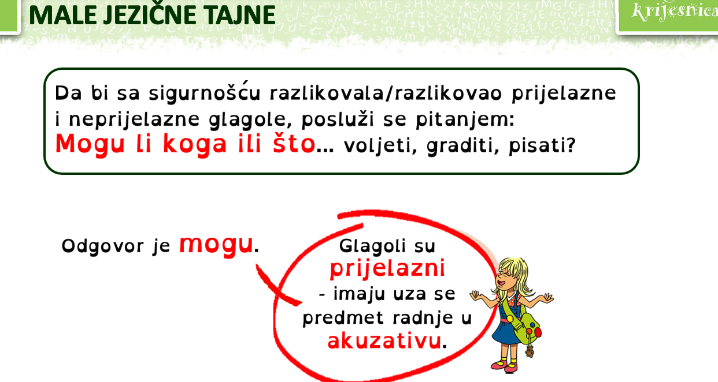

Slide 13
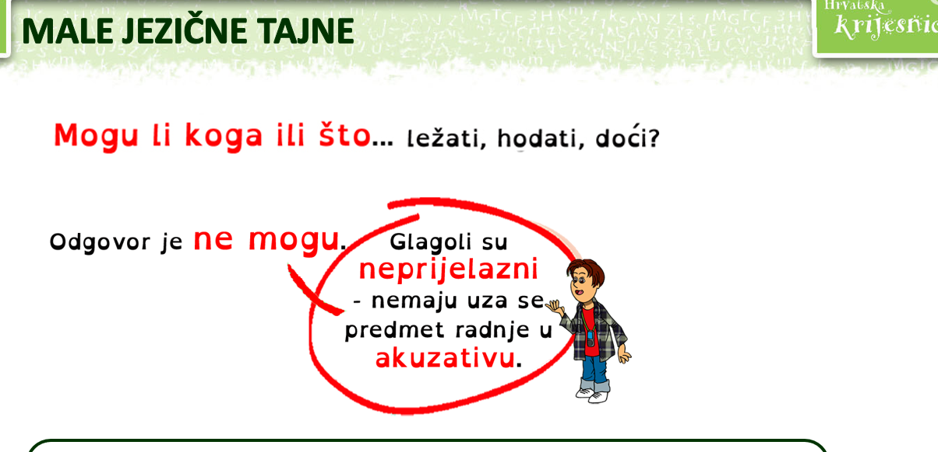

Slide 14
3. POVRATNI GLAGOLI
Po čemu najlakše prepoznajemo povratne glagole?
Prepoznajemo ih po POVRATNOJ ZAMJENICI SE!
Tko se prvi dosjetio selfija?
Fotografiraju se gotovo svi.

Slide 15
VRSTE POVRTNIH GLAGOLA
1) PRAVI POVRATNI GLAGOLI- izriču radnju koju subjekt vrši sam na sebi. (SE se može zamijeniti sa SEBE)
Češljam se (sebe), gledam se (sebe), promatram se (sebe)
2) NEPRAVI POVRATNI GLAGOLI- izriču radnju koja se ne vrača izravno na subjekt. (SE se ne može zamijeniti sa SEBE)
Smijem se (smijem sebe), veseliti se (veseliti sebe), brinuti se (brinuti sebe)
3) UZAJAMNO POVRATNI GLAGOLI- izriču radnju koju subjekti obavljaju međusobno.
Dogovaramo se, zabavljamo se, častimo se

Slide 16
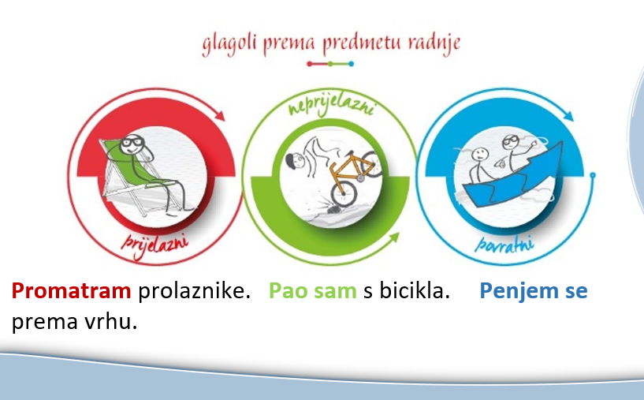

Slide 17

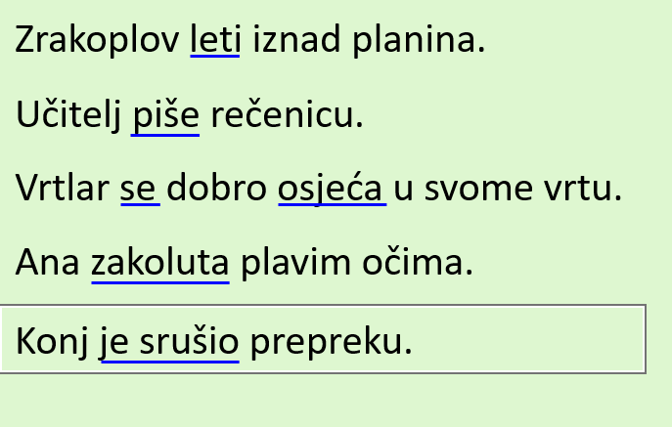
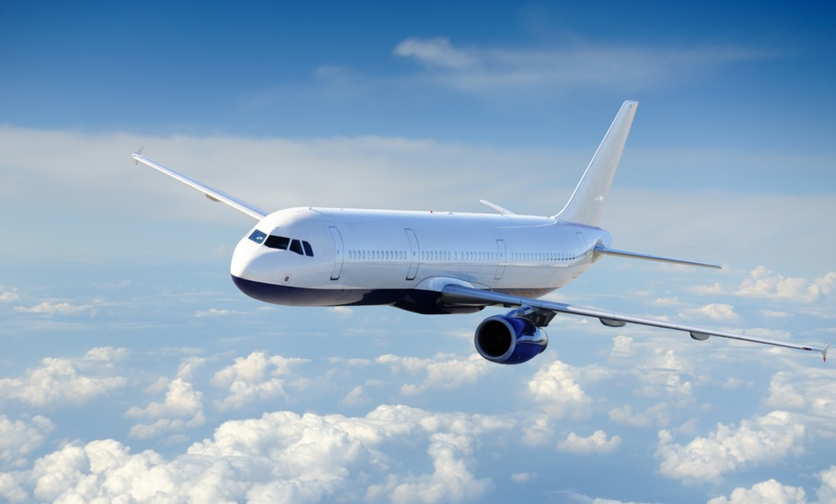
Jesu li podcrtani glagoli prijelazni, neprijelazni ili povratni?

Slide 18

U sljedećim rečenicama podcrtaj predmet radnje.
Čekam autobus već pola sata.
Baka je ispekla ukusne kolačiće.
Vidjeli su nas u kinu.
Maja ga je srela ispred škole.
Prelistavam časopis o uspješnim ljudima.

Slide 19

Radna bilježnica str. 54 – 57.

